Slide 1
Progetto algoritmi
SWRACE
Alessio Gandelli
Lorenzo Godi
Nicola Toscan

Slide 2
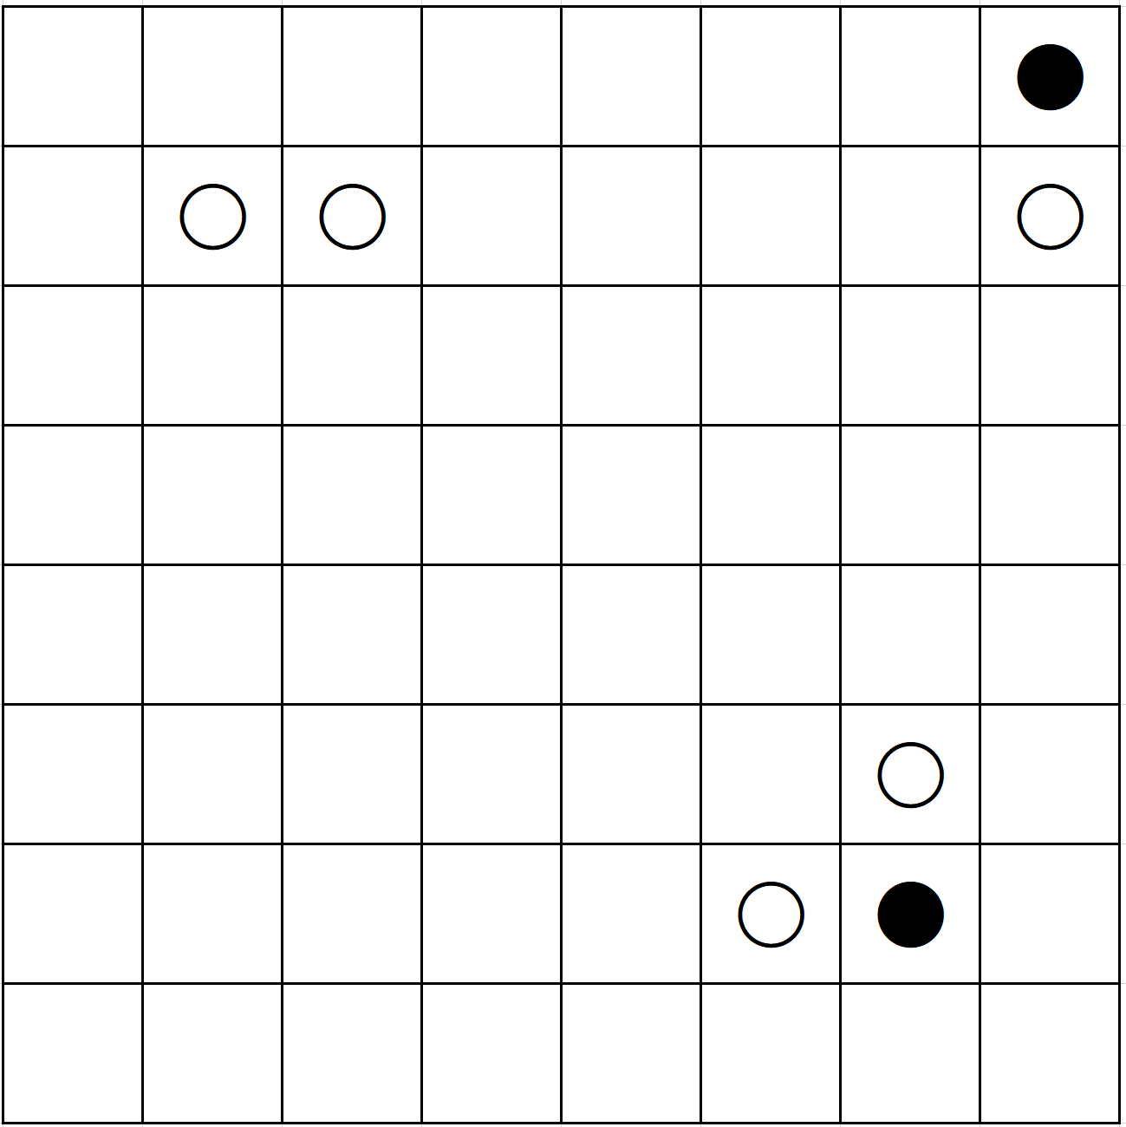
Ritorna al punto di inizio
Ripeti
Vai alla zona di interesse più vicina
Creazione zone di interesse
Ricerca anelli
Definizione punto di inizio
Ricerca percorso locale migliore
Finito.

Slide 3
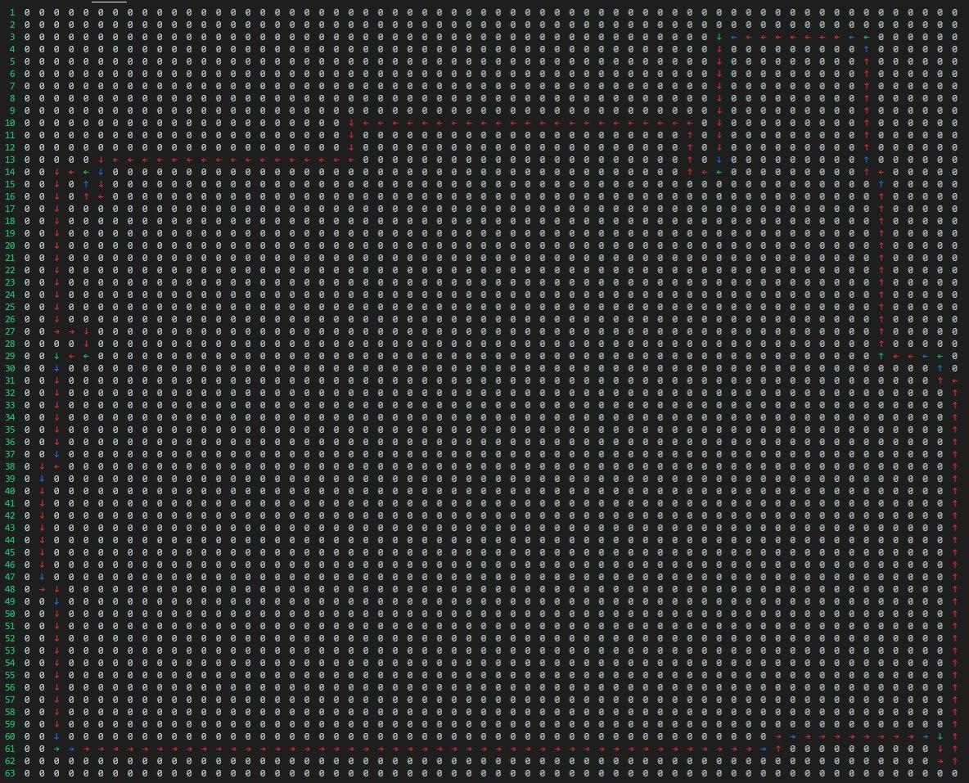

Slide 4
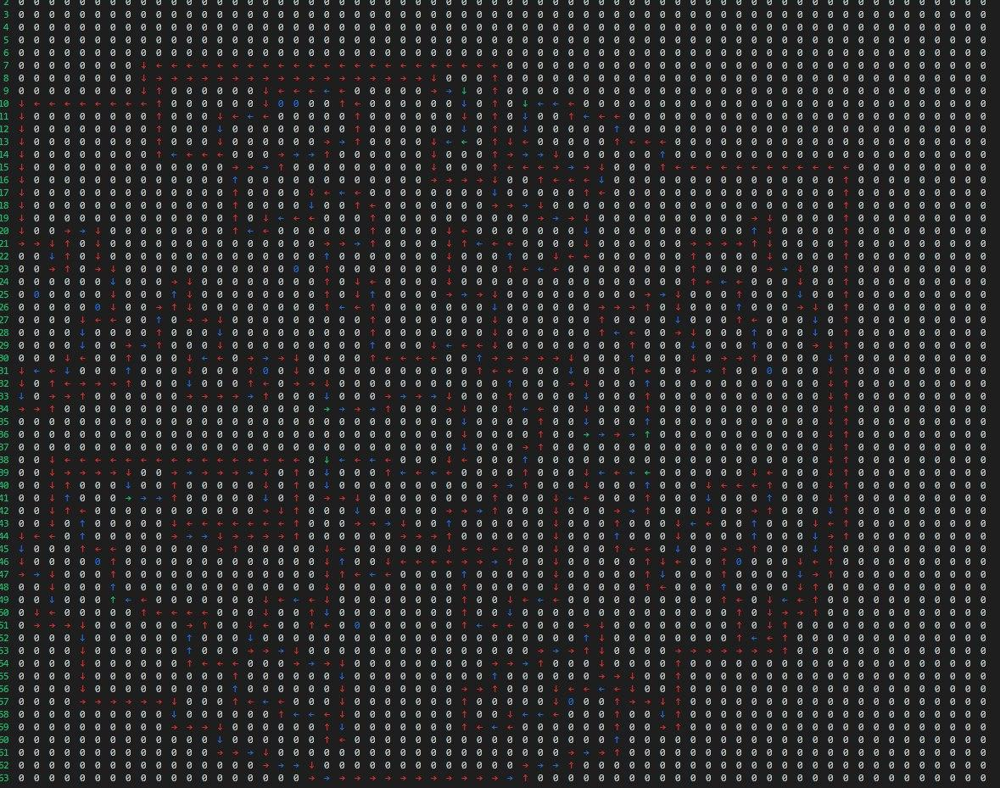

Slide 5
Grazie

